Slide 1
Pictures

Slide 2
天花板
xArray
xArray获得物体上
RFID的信号数据
45º
H
信号处理，建立
模型，后台计算
Tag
物体
R
物体的位置坐标
有效可视区域
地面
Notes:
以Impinj xArray为例，探究multi-beam天线在室内定位中的应用，设计模型和定位算法，实现其在真实场景下的高精度定位，以及确定物体摆放形态。
xArray是一个多波束天线，它的有效覆盖区域半径和它的高度一致，
它通过束波成型即beamforming的技术形成52个波束，52个波束都能单独产生信号值。另外，xArray也对52个波束进行的区域和环的划分，我们通过图片能够看出来。
波束成形，源于自适应天线的一个概念。接收端的信号处理，可以通过对多天线阵元接收到的各路信号进行加权合成，形成所需的理想信号。从天线方向图(pattern)视角来看，这样做相当于形成了规定指向上的波束。 例如，将原来全方位的接收方向图转换成了有零点、有最大指向的波瓣方向图。同样原理也适用用于发射端。对天线阵元馈电进行幅度和相位调整，可形成所需形状的方向图。

Slide 3
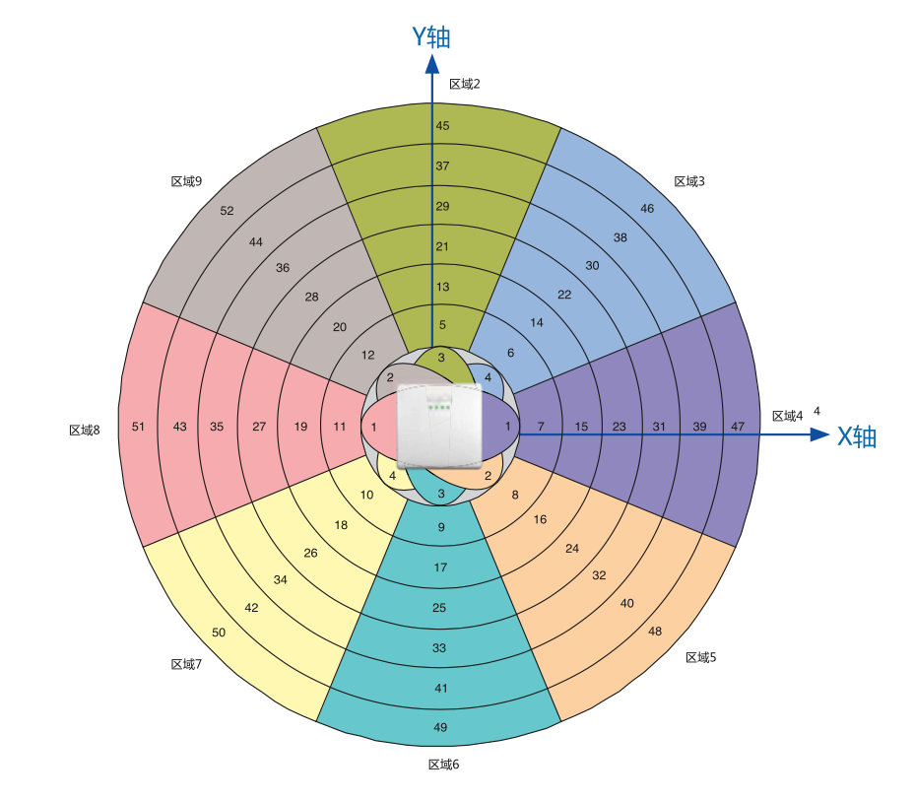
Tag

